Slide 1
父母和孩子之间的爱
弗罗姆

Slide 2

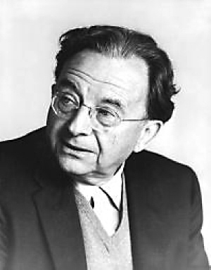
作者简介
弗罗姆，美国哲学家、社会学家。主要作品《爱的艺术》，是一部以精神分析方法研究和阐述爱的艺术的理论专著。他认为爱是一种主动的能力，是可以而且应该学习的。只有学会爱的艺术，才能够爱，并且才能获得别人的爱。
弗罗姆（1900-1980）

Slide 3
检查预习 整体感知
1、《父母与孩子之间的爱》是篇哲学随笔，理解文章时你主要抓了哪些句子？并说说理由。
点拨：（1）抓加着重号的句子，加着重号就意味着是作者表述的重点。
（2）抓每段的关键句：中心句、过渡句和总结句。

Slide 4
文章旨在告诉我们“一个成熟的人最终会脱离对母亲的依赖和父亲的权威，他成为自己的父母”，作者是怎样一步一步地阐述这个问题的？（筛选信息，找出关键语句）
明确如下：
成长过程：被人爱——爱别人——创造爱
第一部分(第1～3段)：被人爱。 （母爱，依附母亲）
第二部分(第4～7段)：爱的对象的发展。（父爱，依赖父亲）
现象：先理解母爱，再认识父爱
原因：母爱无条件，父爱有条件
母爱是孩子的“自然世界”，父爱是孩子的“思想世界”
第三部分(第8～10段)：构建自己健康而成熟的灵魂，成为自己的父母。
（ 脱离父母，在内心构建父母的形象。）

Slide 5
年龄段 | 特征
刚出生阶段（婴儿期） | 无爱的意识，不具备感受爱的能力
8岁以下（幼儿期） | 有被爱的意识，对被爱的反应是感谢和高兴
8—10岁（童年期） | 有爱的意识，通过自己的努力去唤起爱
少年时期（成长期） | 通过努力去唤起爱（克服自我中心阶段）和学习爱别人，“我爱你，因为我需要你”
成熟时期（成熟期） | 爱别人，创造爱“我需要你，因为我爱你”
通过以上的阅读归纳，我们可以很清楚地知道：爱不是与生俱来的！爱是一个逐步发展的过程：无爱---被爱---有爱---创造爱。

Slide 6
母爱与父爱各有哪些特点？二者有何区别？母爱与父爱有哪些积极性与消极性？（引导学生寻找关键句）
明确：特点与区别：
母爱：无条件。是祝福，是和平。不需努力，也无法赢得。代表自然世界。是故乡。是大自然、大地和海洋。（作用：）从身体上和心理上给孩子爱和关怀，给孩子生活上的安全感。
父爱：有条件。需要努力，顺从是最大的道德。代表思想世界，人所创造的法律、秩序、纪律等事物的世界。（作用：）向孩子指出通往世界之路树立孩子挑战生活的自信心。
优缺点：
母爱：（优点：）伟大，为人所渴求。（缺点：）不需努力，无法赢得。
父爱：（优点：）需要努力，受自己控制和支配。（缺点：）必须努力获取，否则会失去。

Slide 7
“我爱，因为我被人爱”和“我被人爱，因为我爱人”；“我爱你，因为我需要你”和“我需要你，因为我爱你”。它们的区别在哪里？寻找生活中自己曾经有过的这种感情经历。
明确：前者是一种不成熟、幼稚的爱，后者则是成熟的爱。“他人的要求同自己的要求同等重要——事实上也许更为重要。给比得更能使自己满足，更能使自己快乐，爱要比被爱更重要。”按照作者的观点，爱自己的价值在自我中是不能实现的，这得在他人和社会的存在中才能实现。成熟的爱，是能从爱他人中实现爱自己。

Slide 8
怎样理解“一个成熟的人最终能达到他既是自己的母亲，又是自己的父亲的高度。他发展了一个母亲的良知，又发展了一个父亲的良知”？
明确：一个成熟的人最终会在内心剥离父母的外部形象，而建立起有关他们的精神世界。他把母亲的良知建筑在他自己爱的能力上，把父亲的良知建筑在自己的理智和判断力上 (设计这个问题还是在引导学生理解作者的观点，成熟的人会融合父母给自己的爱，从而建立起自己独立的精神世界，懂得爱父母，懂得回报社会) 。

Slide 9
弗洛伊德认为一个人的意识存在三种形式：本我（原我，遵循简单快乐原则），自我（一部分是潜意识，一部分属于意识状态；意识上它使人变成有道德的人），和超我（遵循社会道德原则）

Slide 10
作者认为：“母爱就其本质来说是无条件的”，而“父亲总是挑选他认为最合适的儿子当继承人，也就是与他最相像，因而也是最值得他欢心的那个儿子”，也就是说父爱是有条件的，这两个观点你同意吗？联系实际，谈谈你的见解。

Slide 11
关键句
（1）同爱的能力发展紧密有关的是爱的对象的发展。
（2）人从同母亲的紧密关系发展到同父亲的紧密关系，最后达到综合，这就是人的灵魂健康和达到成熟的基础。
2、讨论：为什么这两句很关键？

Slide 12
结论
本文的核心内容是讨论爱的能力发展，最后的落脚在爱的能力发展的成熟阶段，而关于爱的对象发展的讨论是为论述爱的能力发展服务的。

Slide 13
3、全文的论证思路是怎样展开的？
纵向展开论述：
爱的能力发展
↓
爱的对象发展
↓
综合，使爱达到成熟
方法总结：中心句、过渡句、总结句是把握文章思路的快捷键

Slide 14
二、细读文本，深入探究
1、爱的对象发展到“综合”才能促使爱走向成熟。那么爱的对象的发展为什么一定要达到“综合”呢？不可以只发展同父亲的关系或母亲的关系吗？
明确：因为父爱和母爱各有其积极面，也各有其消极面。
点拨：把握关键句

Slide 15
2、母爱与父爱各自有哪些积极面和消极面？为什么他们各自会有积极面和消极面？请大家阅读文章进行信息筛选，并说出筛选的依据。
明确：母爱云父爱的积极面和消极面是由母爱和父爱的“性质”决定的。
点拨：信息筛选，注意引导语，如“积极的一面”“消极的一面”
点拨：信息筛选，关于母爱的两处信息散见于第2段和第5段，信息分散时应注意抓住核心词：“缺陷”“最深的渴求”

Slide 16
方法总结：
信息筛选，抓中心句、过渡句、加着重号的语句；抓核心词；抓对立关系。
3、结论：由于母亲代表自然世界，母爱无条件，所以最初孩子是依赖母亲生存的；但孩子毕竟要走向社会，而父亲代表思想世界，孩子需要父爱的引导，所以孩子同父亲的关系开始重要，并不断发展；但有条件的父爱也有缺陷，而父爱和母爱可以互补，所以爱的对象的发展最终要达到“综合”，这样才能促使爱走向成熟。

Slide 17
三、深度解读，品味爱的艺术
1、爱的对象发展由同母亲的紧密关系发展到同父亲的紧密关系，最后达到综合。那么应该如何“综合”呢？
点拨：实现综合关键有两点：
①要融合父爱和母爱积极的一面。
②从对父母的依附关系走向独立，“成为自己的主人”。

Slide 18
①要融合父爱和母爱积极的一面。
A、一个成熟的人最终能达到他既是自己的母亲，又是自己的父亲的高度。
B、他发展了一个母亲的良知，又发展了一个父亲的良知。

Slide 19
②从对父母的依附关系走向独立，“成为自己的主人”。
A、成熟的人使自己同母亲和父亲的外部形象脱离，却在内心建立起这两个形象。
B、人不是通过合并父亲和母亲，从而树立起这两个形象，而是把母亲的良知建筑在他自己爱的能力上，把父亲的良知建筑在自己的理智和判断力上。
  方法小结：理解句子含义①关注句子内部，尤其是突破对关键词的理解；②关注句子所在的语境，既关注全文语境，更要关注上下文。

Slide 20
2、爱的对象发展到综合，就会促进爱的成熟，那么成熟的爱究竟是怎样的爱？它和不成熟的爱有着怎样的区别？
天真的、孩童式的爱情遵循下列原则：“我爱，因为我被别人爱。“成熟的爱的原则是：“我被人爱，因为我爱人。”不成熟的、幼稚的爱是“我爱你，因为我需要你”，而成熟的爱是“我需要你，因为我爱你。”
方法小结：理解句子含义，还应从句式出发理解内容。

Slide 21
四、拓展阅读，深化认识
“父母与孩子之间的爱”是个永恒的话题，弗洛姆站在哲学的高度进行了理性的分析，他不仅认识到父爱与母爱的区别，认识到爱的对象发展促进了爱的能力的发展，更深刻地认识到一个成熟的人要善于“综合”。文章说理深刻，表述严谨，难怪此书读者数亿，至今畅销不衰。今天我们仅是窥见冰山一角，希望大家课后阅读《爱的艺术》全书，做一个善于经营爱的艺术的成熟的人。

Slide 22
有这样一则寓言：一位王子爱上了一个森林女妖，女妖病了声言吃了王后的心脏病就会好。王子义无反顾跑回家，趁王后熟睡之际剖开王后的胸膛摘走了母亲的心。捧着热乎乎的心王子向森林跑去，情急之中王子被树根绊倒，把母亲的心摔了出去。这时母亲说话了：孩子你摔疼了没有？“树欲静而风不止，子欲养而亲不待”，是啊！我们从呱呱坠地一直到长大成人都被爱所包裹着，有时我们竟然因为周身的琐事将父母的关爱忽略了。学了这篇文章，难道我们的心弦没有与作者的某些观点产生共振吗？结合你的自己的生活体验谈谈你感受到的父爱或者母爱。

Slide 23

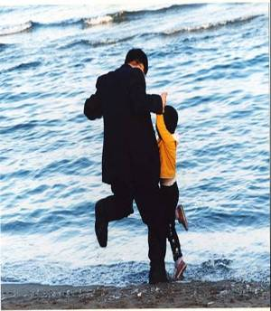
父母与孩子之间的爱

Slide 24


Slide 25




Slide 26



Slide 27
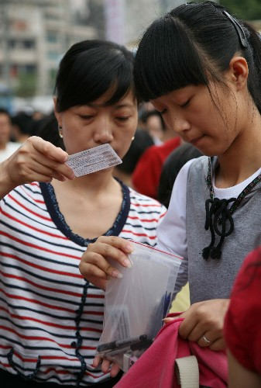


Slide 28
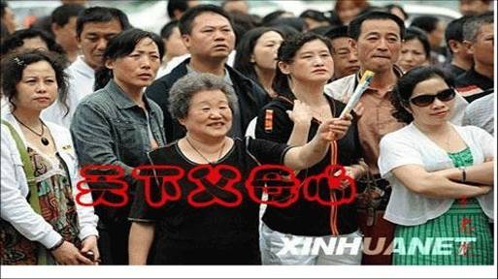
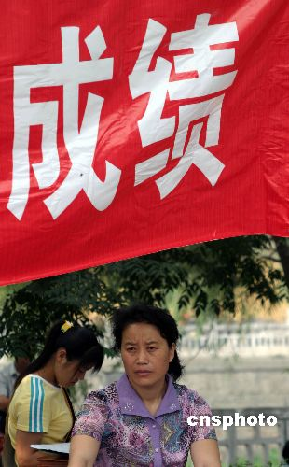
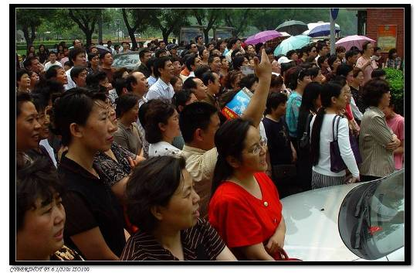

Slide 29



